Slide 1
HoneyForge
Конструктор и центр управления
реалистичными ловушками
Профили, удалённые сенсоры, события в реальном времени
UmirHack · кейс «Мадригал» · 16 октября 2026
Notes:
Источник: /Users/admin/Downloads/Мадригал1/Мадригал. Конструктор.pdf. Исходники и доказательства: /Users/admin/Documents/GitHub/hack/docs/evidence/.
0:00–0:15. Централизованный конструктор реалистичных ловушек. Показываем полный цикл наблюдения и реакции.

Slide 2
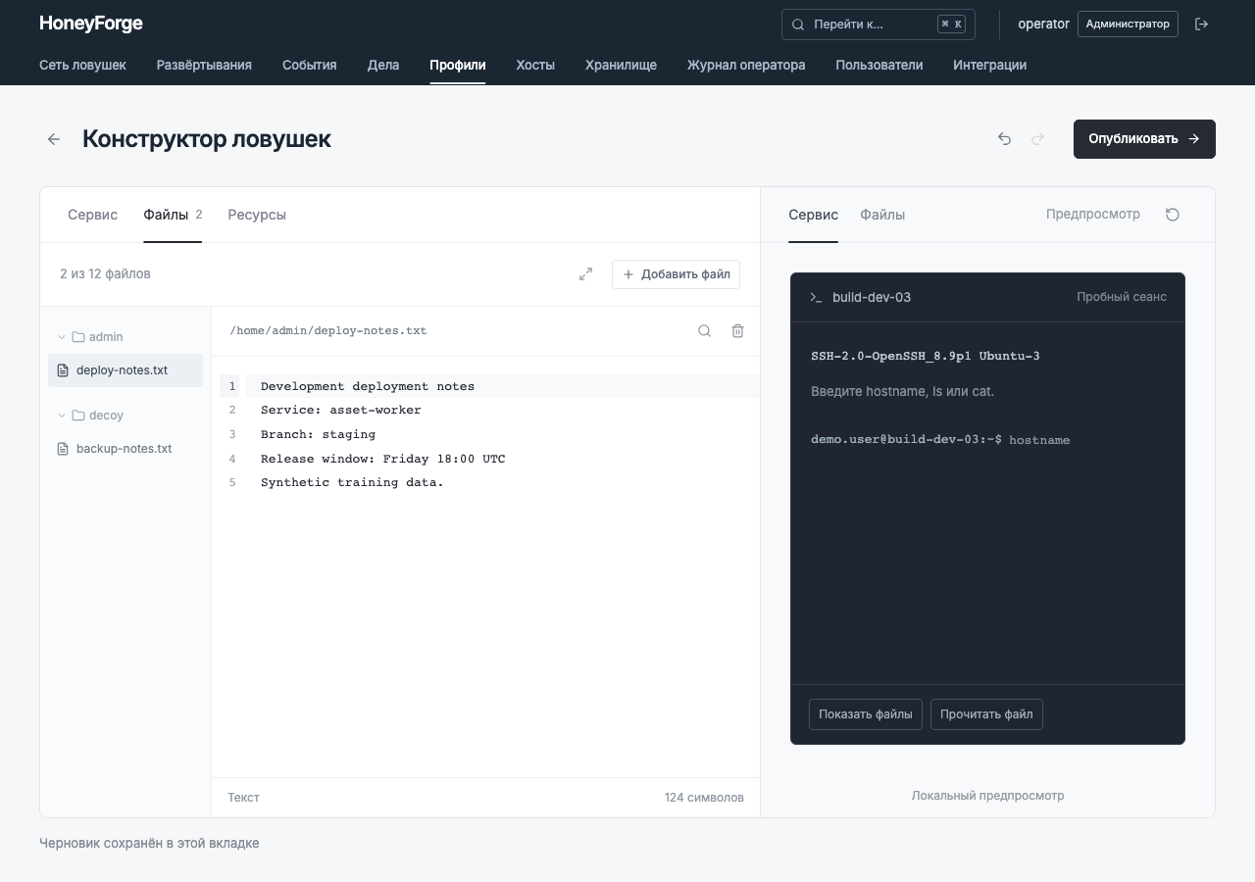
Задача кейса и наше решение
Цель MVP
Единые профили и удалённый запуск
Low и Medium на отдельном сенсоре
События и сессии в одной панели
Скрытый канал управления
Справа: конструктор прежнего стенда
Notes:
Источник: /Users/admin/Downloads/Мадригал1/Мадригал. Конструктор.pdf. Исходники и доказательства: /Users/admin/Documents/GitHub/hack/docs/evidence/.
0:15–0:35. Настраиваем сервис, баннер, файлы, фиктивные аккаунты и запись. Публикация неизменяема, новый запуск требует явного redeploy. Скриншот конструктора: 53-editor-wide-final.png. Preview подписан локальным и не выдаётся за настоящую атаку.

Slide 3
Три контура системы
Приманка
Сенсор
Центр
Low TCP / Medium HTTP, SSH
Учебные данные
Без доступа к ОС сенсора
Ubuntu VM / агент
Локальная очередь
Контейнеры приманок
FastAPI / PostgreSQL
Профили и события
Веб-интерфейс
Контакты и команды
HTTPS / mTLS / client CA
SSE в интерфейс
Атакующий видит сервис-приманку; управление остаётся вне её контейнера.
Notes:
Источник: /Users/admin/Downloads/Мадригал1/Мадригал. Конструктор.pdf. Исходники и доказательства: /Users/admin/Documents/GitHub/hack/docs/evidence/.
0:35–1:00. Это редактируемая архитектурная схема, а не рисунок. Доверенный сенсор работает вне приманки. Docker socket и управляющие секреты остаются снаружи. Доказательство: masking.json. Management namespace — логическое разделение в лаборатории, не физический OOB.

Slide 4
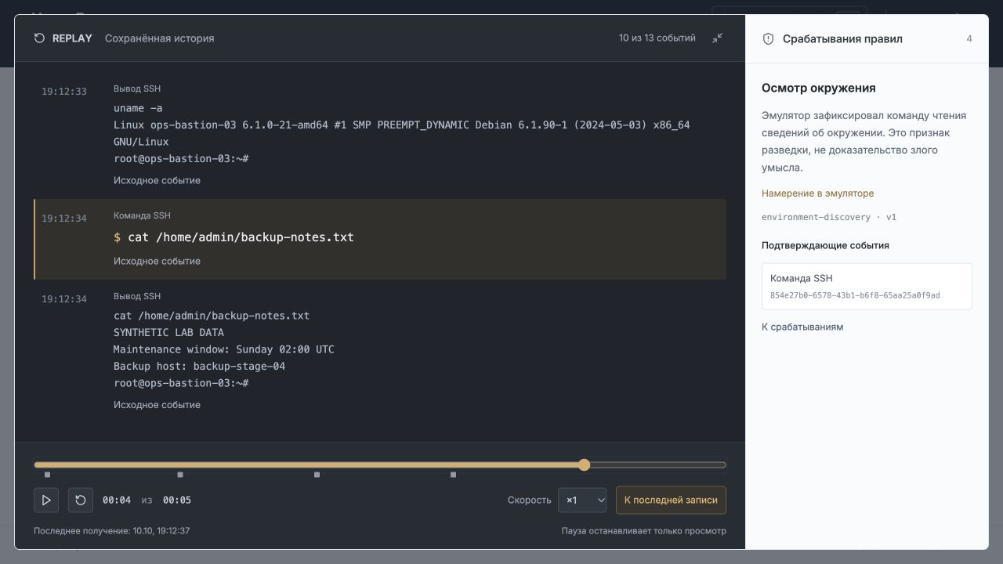
Поддерживаемые уровни и данные
Low / Medium
Low: баннер, источник и время
Medium HTTP: запросы и ввод
Medium SSH: входы и команды
Проект поддерживает только Low и Medium
Справа: плеер прежнего стенда
Notes:
Источник: /Users/admin/Downloads/Мадригал1/Мадригал. Конструктор.pdf. Исходники и доказательства: /Users/admin/Documents/GitHub/hack/docs/evidence/.
1:00–1:35. Показать реальную SSH-сессию на выделенной лабораторной VM, затем живой плеер. Cowrie shell — эмуляция, не High. Скриншот 31-player-output-final.png, реакция подтверждается session-termination.json.

Slide 5
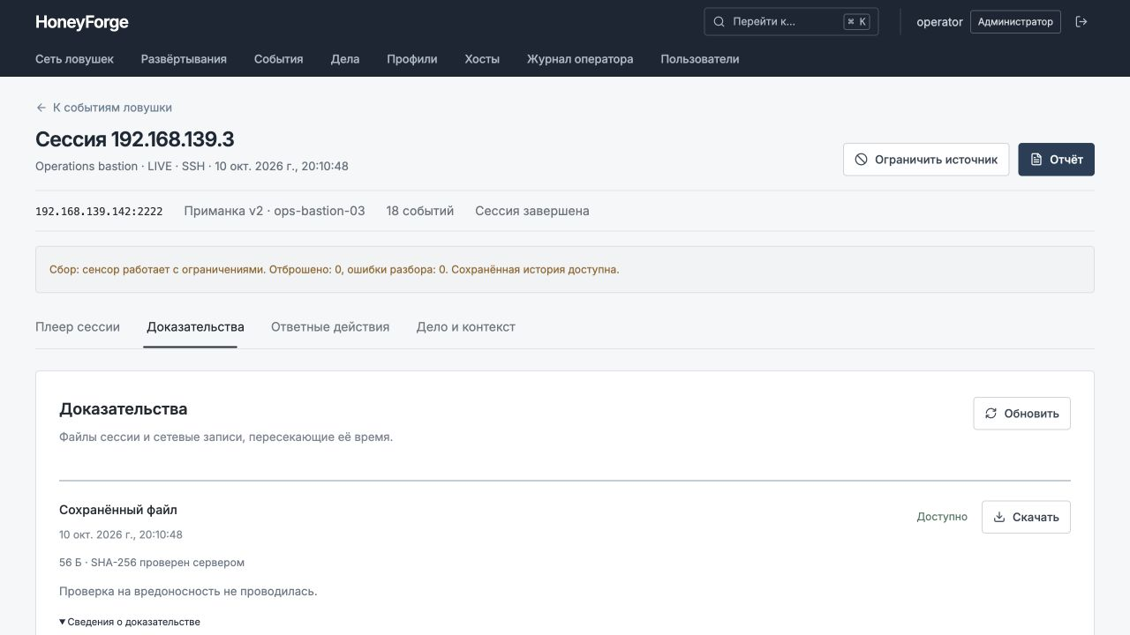
От контакта до события в центре
Событие и сессия
Клиент подключается к ловушке
Сенсор записывает действие
Очередь доставляет данные центру
Центр хранит событие и сессию
Панель показывает их оператору
Справа: прежний стенд
Notes:
Источник: /Users/admin/Downloads/Мадригал1/Мадригал. Конструктор.pdf. Исходники и доказательства: /Users/admin/Documents/GitHub/hack/docs/evidence/.
1:35–1:55. SFTP принят реально, файл совпадает по SHA-256. PCAP содержит сетевые bytes, чувствительные structured observations зашифрованы до stdout. Скриншот 37-real-artifacts.png. foundation.json, binary-evidence.json, test_evidence.py.

Slide 6
Как маскируется канал управления
Контроль | Реализация | Проверка
Канал | HTTPS, CA и имя сервера | Неверный CA отклоняется
Маршрут | /assets/sync/v1, static root | /agent и docs закрыты
Сеть | Management route вне контейнеров | Host / neighbor / Internet запрещены
Секреты | AES-GCM и RSA-OAEP | Нет пароля в outbox и stdout
Сенсоры | Индивидуальная mTLS identity | Ротация + реальные 300 секунд
Отдельный путь, TLS и агент вне приманки. Абсолютную скрытность не обещаем.
Notes:
Источник: /Users/admin/Downloads/Мадригал1/Мадригал. Конструктор.pdf. Исходники и доказательства: /Users/admin/Documents/GitHub/hack/docs/evidence/.
1:55–2:15. TLS проверяет цепочку и hostname. Неправильный сертификат отклонён. Внутренние agent/docs маршруты недоступны извне. Новый исходящий трафик ловушек заблокирован внешними правилами. Proof: foundation.json / masking.json / certificates.json / client-tls.json. Standard Caddy TLS directives: https://caddyserver.com/docs/caddyfile/directives/tls. Нейтральная служба не гарантирует абсолютную нераспознаваемость.

Slide 7
Живой сценарий на Windows
Windows + Ubuntu VM
Low :2223 возвращает баннер
HTTP :18080 отвечает 200
SSH :2222 принимает команды
Затем: новое событие и сессия в панели
После удаления High из проекта и стенда Low/Medium проверены повторно; три ловушки running/succeeded.
Notes:
Источник: /Users/admin/Downloads/Мадригал1/Мадригал. Конструктор.pdf. Исходники и доказательства: /Users/admin/Documents/GitHub/hack/docs/evidence/.
2:15–2:40. Показывать только завершённые proof JSON. sustained load измеряется отдельно, незавершённый или failed run не считается достижением. Browser measurement: DOM/layout viewport, не физическая отрисовка. Sampling and unseen_paths сохраняются явно; p95 относится к показанным строкам, не к гарантии отображения всей истории.

Slide 8
Итог по требованиям кейса
Профили, удалённый запуск и статусы
Low TCP и Medium HTTP/SSH
Двусторонний обмен и локальная очередь
События, сессии и интерфейс разбора
Маскировка управляющего канала
Далее: внешнее развёртывание и проверка масштаба.
Notes:
Источник: /Users/admin/Downloads/Мадригал1/Мадригал. Конструктор.pdf. Исходники и доказательства: /Users/admin/Documents/GitHub/hack/docs/evidence/.
2:40–3:00. Cowrie поставляет SSH/SFTP и shell. Наша работа — собственные Low/HTTP сенсоры, immutable versions, remote orchestration, scoped evidence/crypto, durable delivery, реакции и UI. Нейросетей в продукте нет. High требует отдельного KVM-хоста. Личность по IP и облачный SLA не заявляем. Сторонние компоненты: docs/THIRD_PARTY.json.

